Slide 1
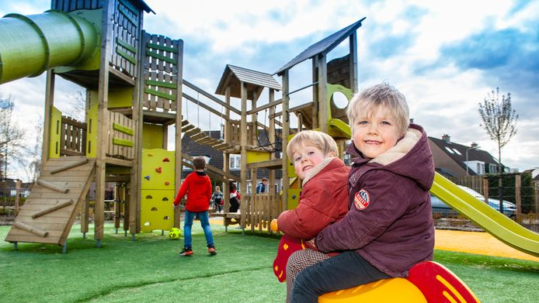

Organismen
1.1 Biologie voor jou Leerjaar 1 KGT

Slide 2

Welkom ☺
Leerdoelen
Uitleg
Zijn de leerdoelen gehaald ..?
Zelfstandig werken (huiswerk)
Wat gaan we doen?

Slide 3
Leerdoelen
Je leert..
Wat een organisme is.
Onderscheid maken of iets levend, dood of levenloos is.
De zeven (7) levenskenmerken van organismen te noemen.

Slide 4
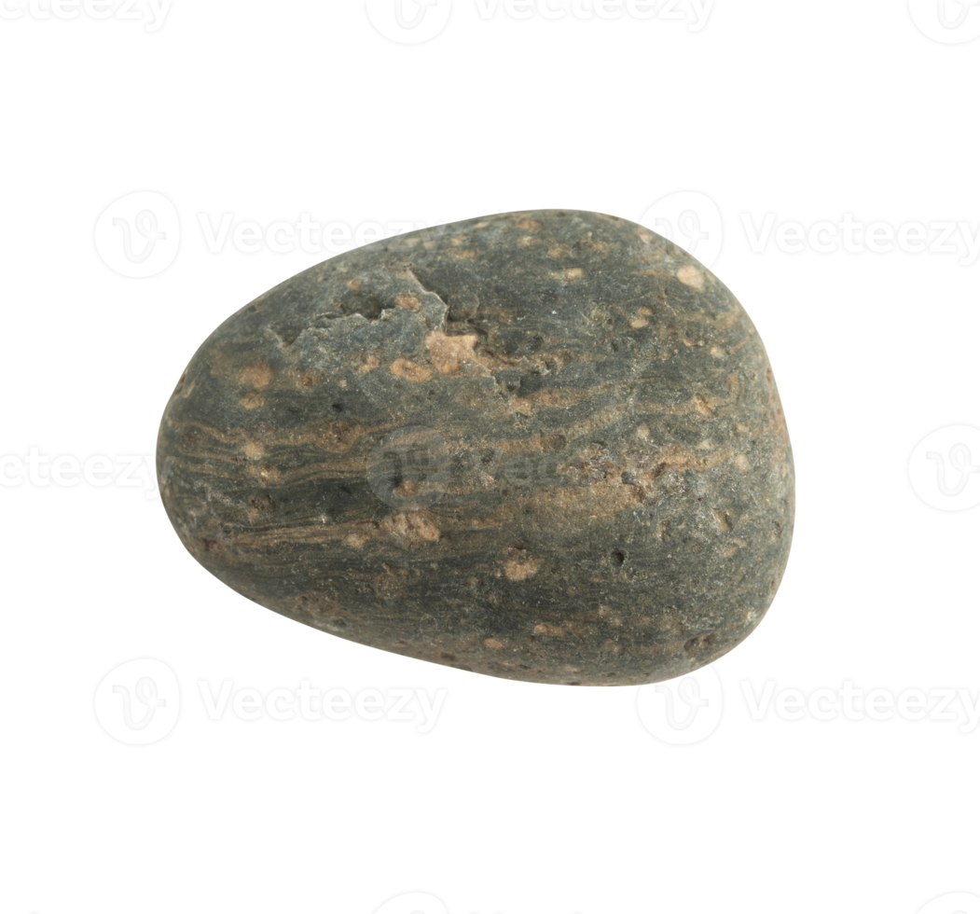


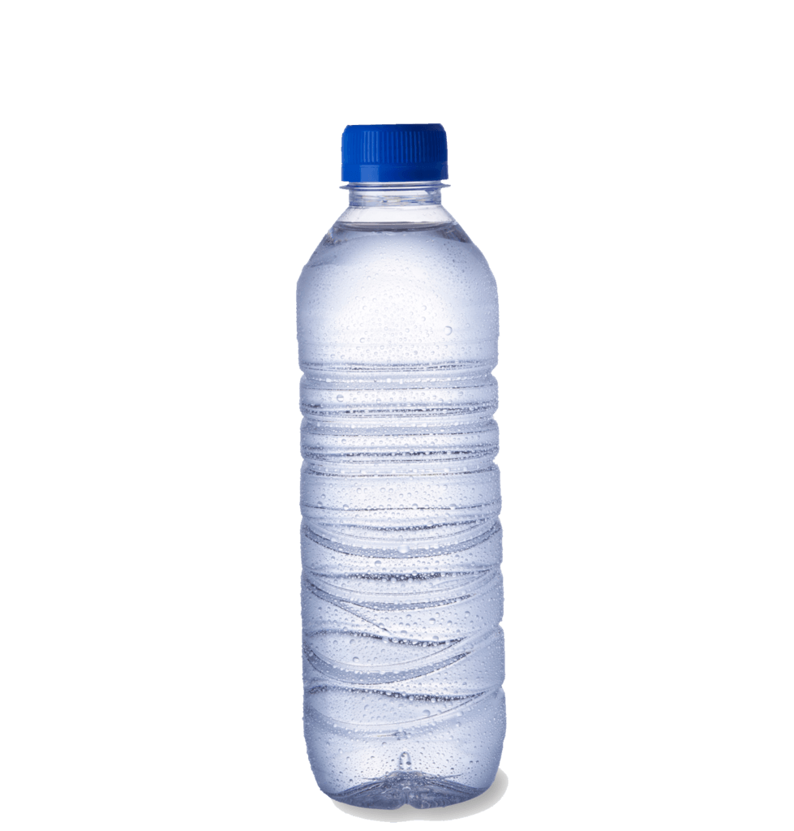
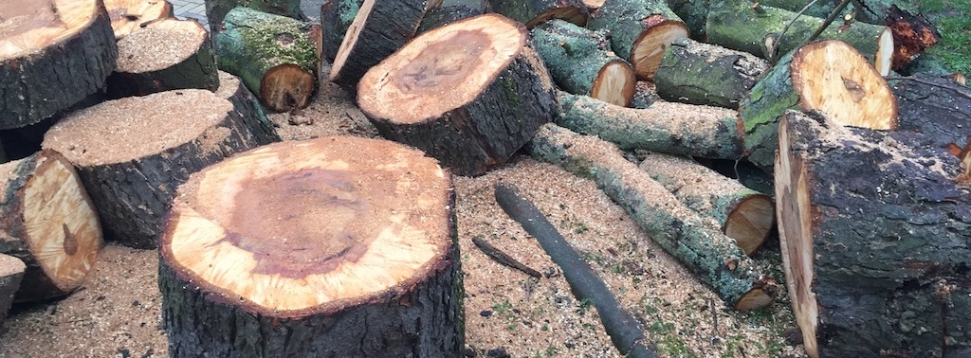
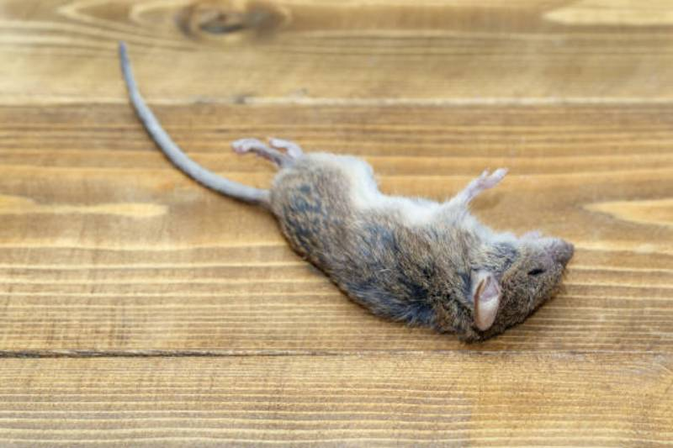
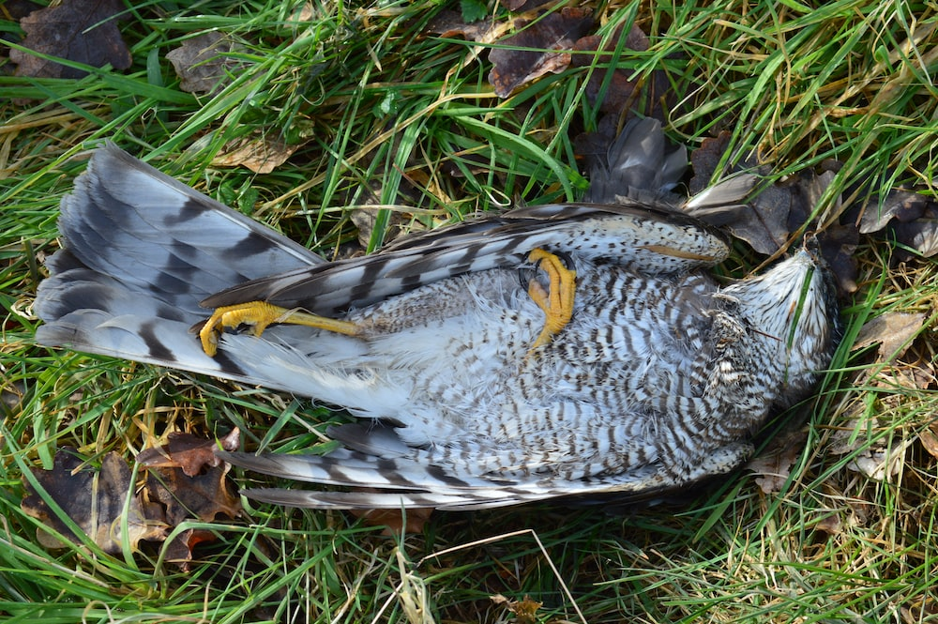
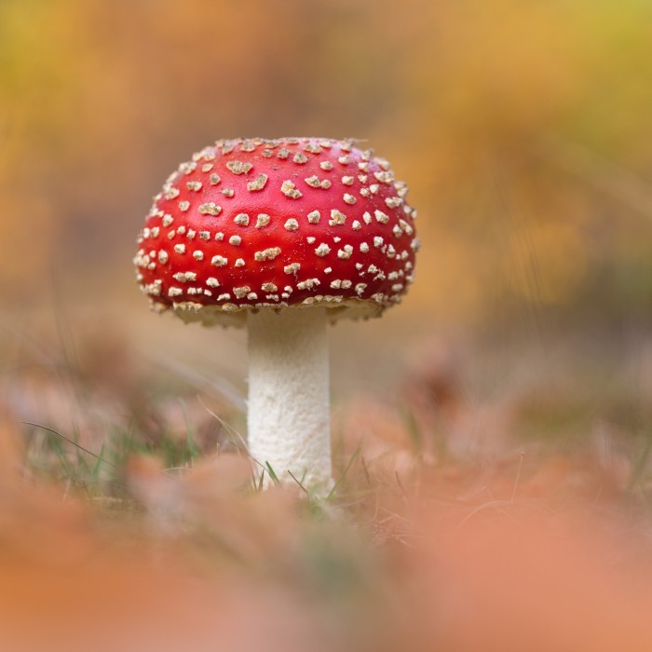
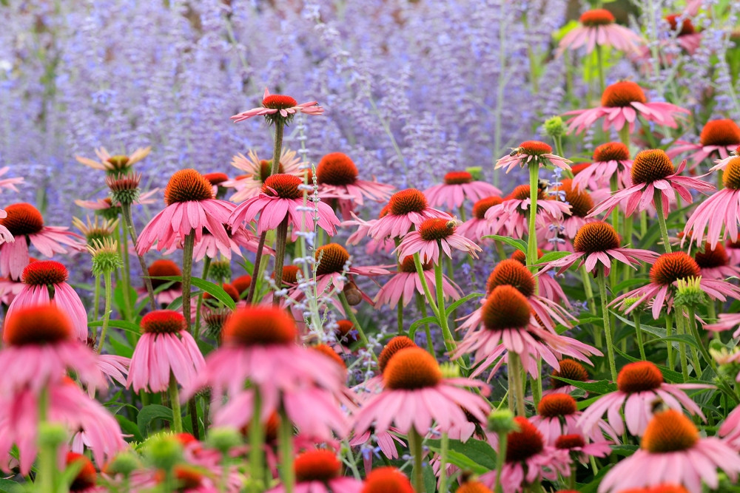
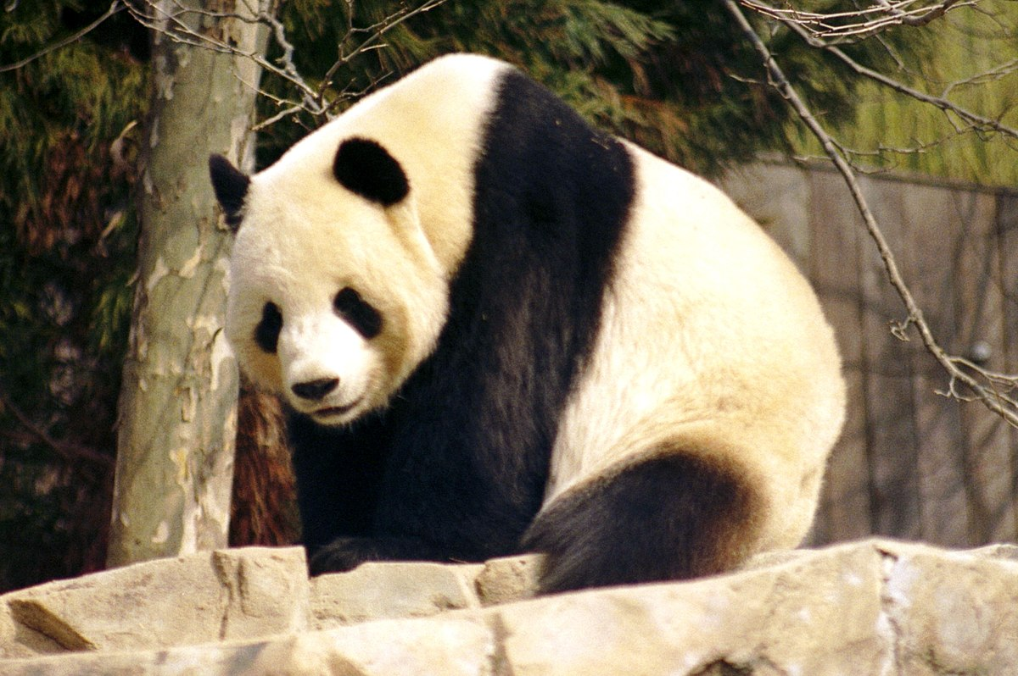
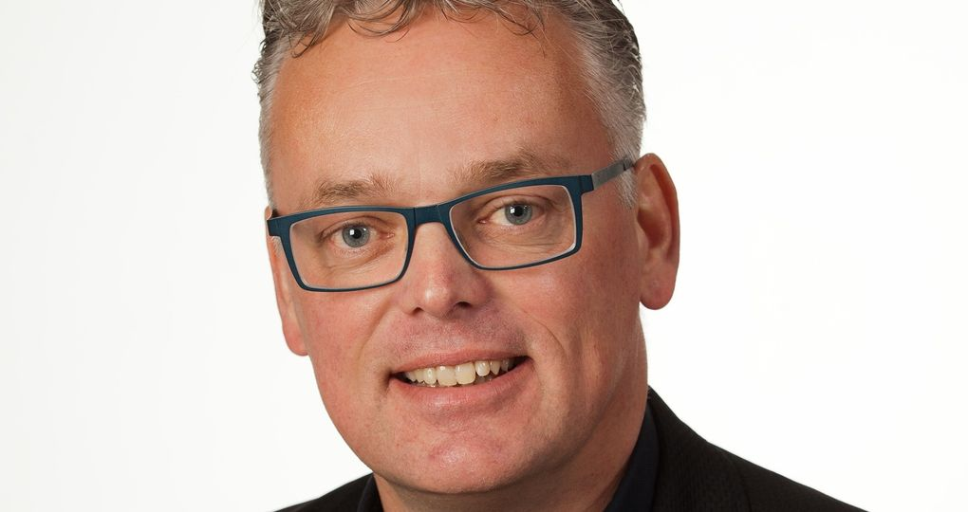
Levenloos, dood of levend
Levenloos is iets wat nooit geleefd heeft.
Dood is iets wat ooit geleefd heeft.
Levend is een organisme dat alle levensverschijnselen vertoont.

Slide 5

De 7 levensverschijnselen
1. Ademhalen 2. Voeden 3. Uitscheiden 4. Bewegen 5. Groeien (ontwikkelen) 6. Voortplanten 7. Waarnemen
Wil zeggen dat organismen een stofwisseling hebben. - (Stoffen worden omgezet in andere stoffen)

Slide 6
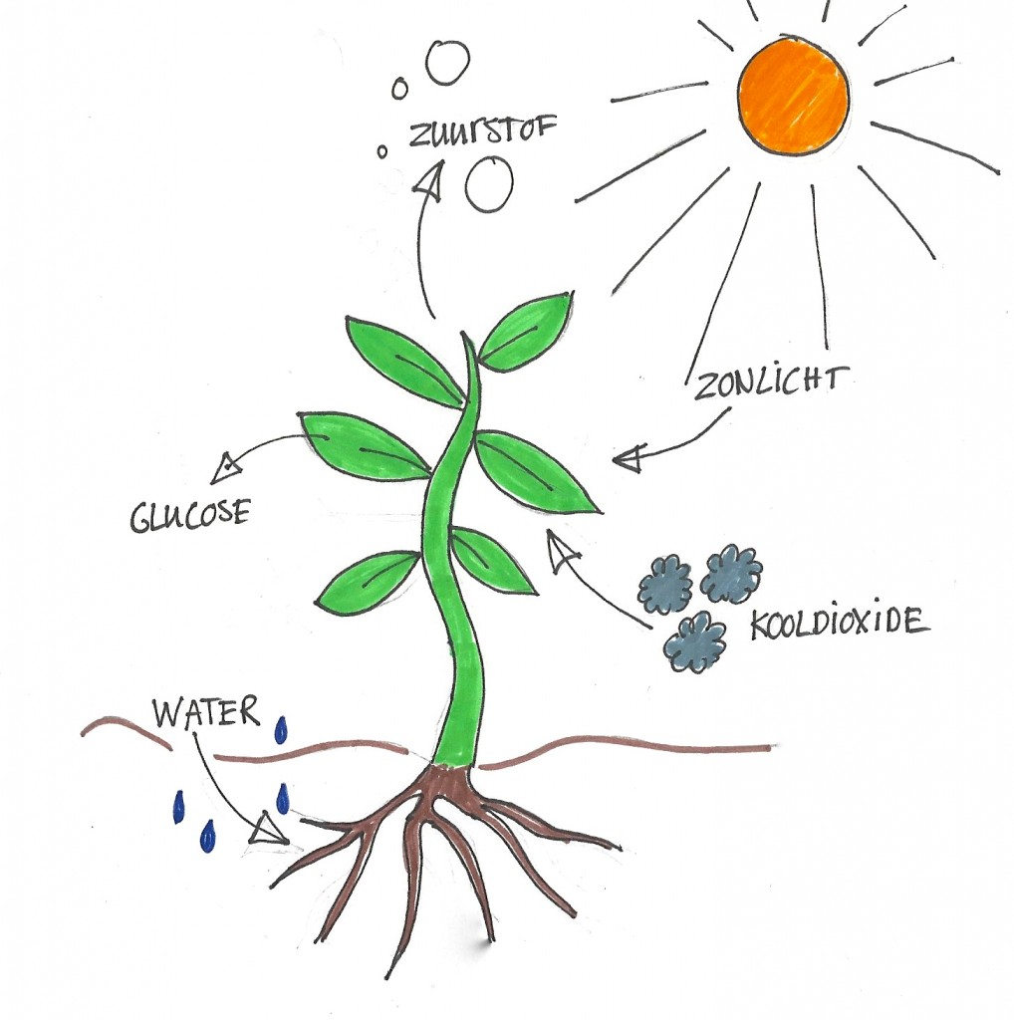
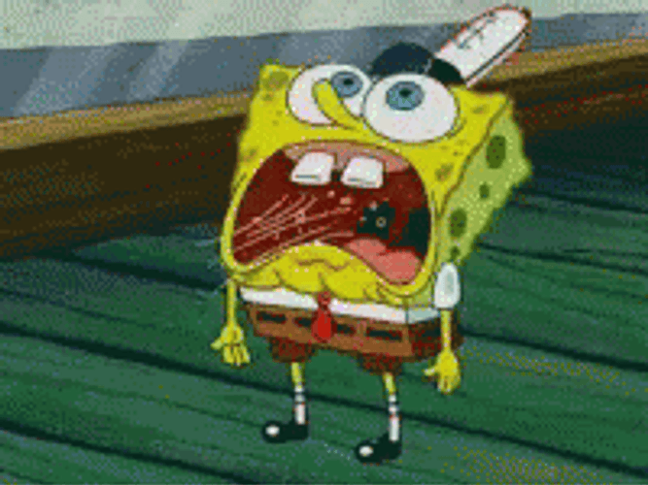
Ademhalen
Ademhaling is gassen opnemen en afgeven aan de lucht.

Slide 7
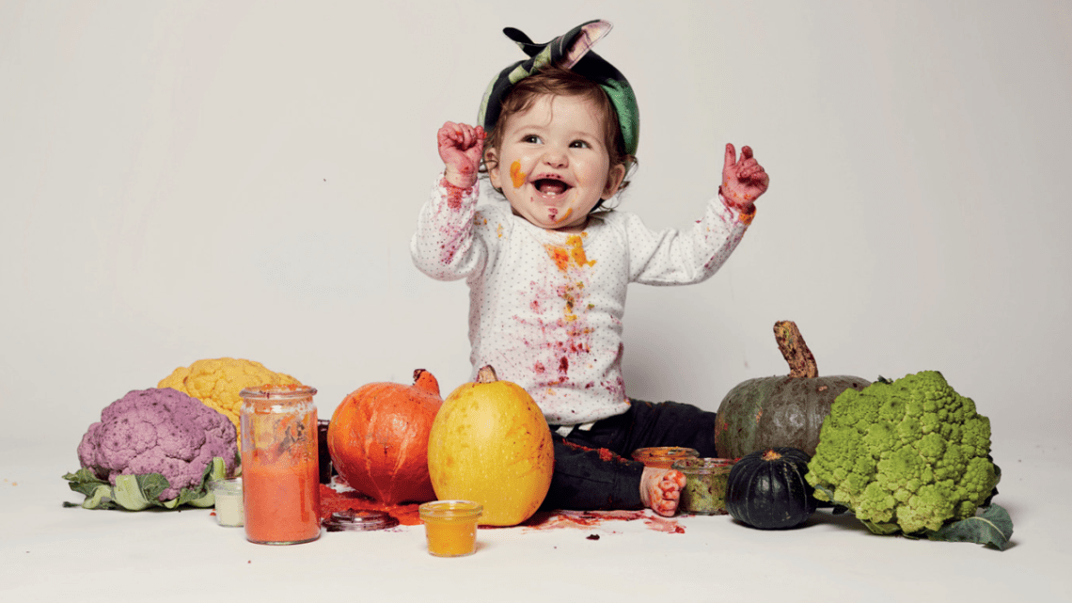
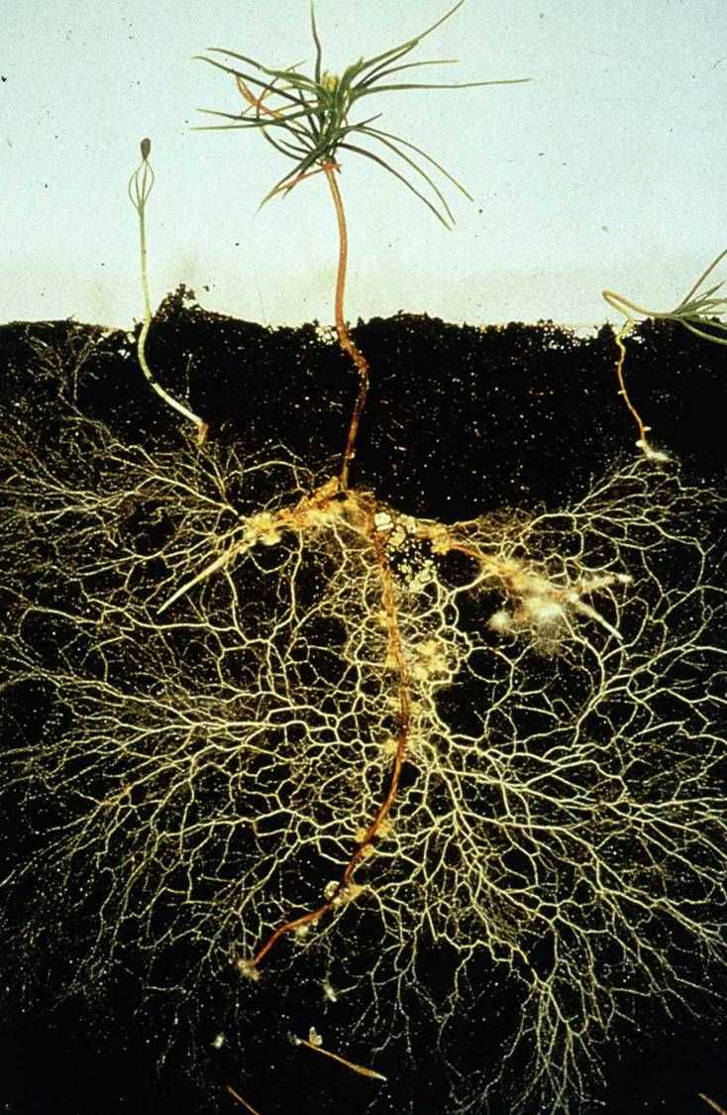
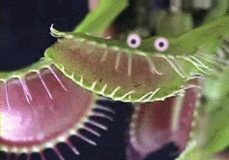
Voeden

Slide 8
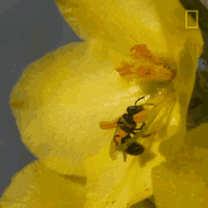
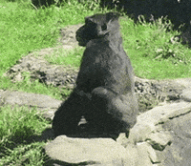

Uitscheiden
Uitscheiden is stoffen afgeven aan de omgeving.
Plant scheidt nectar uit

Slide 9
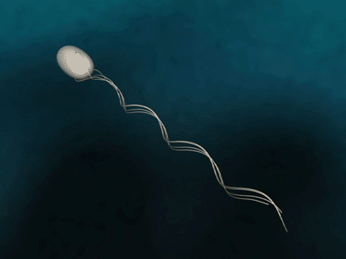
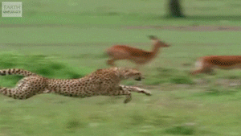
Bewegen

Slide 10
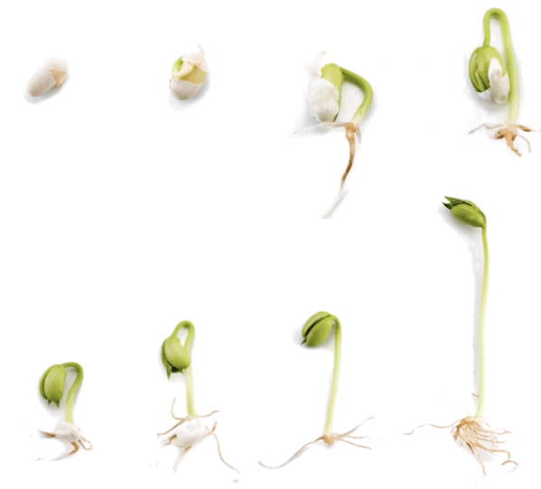
Groeien
Ontwikkeling kiemplantje

Slide 11
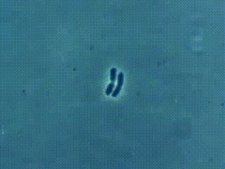

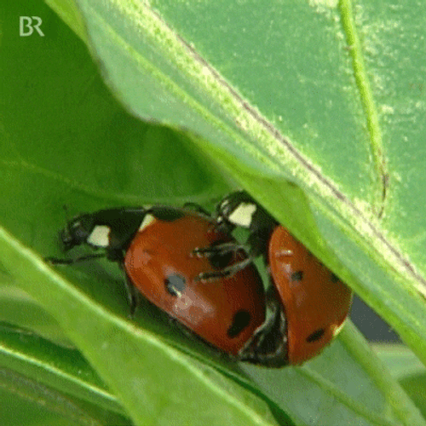
Voortplanting
Voortplanting is de mogelijkheid tot het maken van nakomelingen.

Slide 12
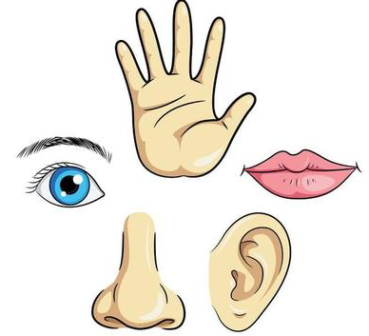
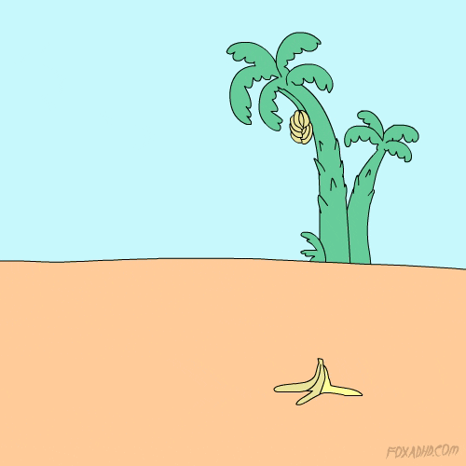
Waarneming
Waarnemen is reageren op prikkels uit de omgeving.

Slide 13
Leerdoelen
Je hebt geleerd..
Wat een organisme is.
Onderscheid maken of iets levend, dood of levenloos is.
De zeven (7) levenskenmerken van organismen te noemen.

Slide 14
Huiswerk
Huiswerk
Leren
Zijn je samenvattingen in orde?
Voorbereiden

